Slide 1


Slide 2
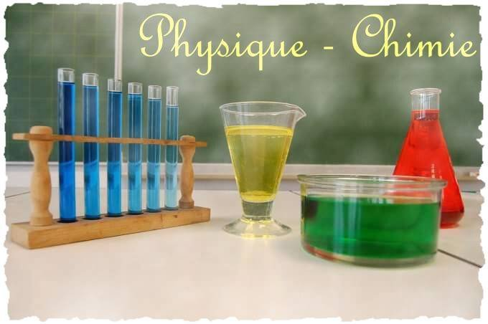
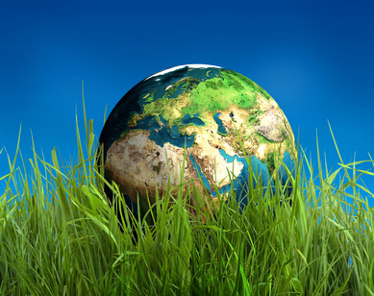

Sciences de la Vie et de la Terre

Slide 3
Sciences de la Vie et de la Terre
M. Dalaigre / Mme Nguyen
M. Jammart
Mme Angibault

Slide 4
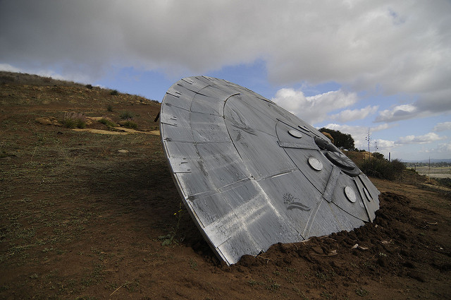
Loulou is lost

Slide 5
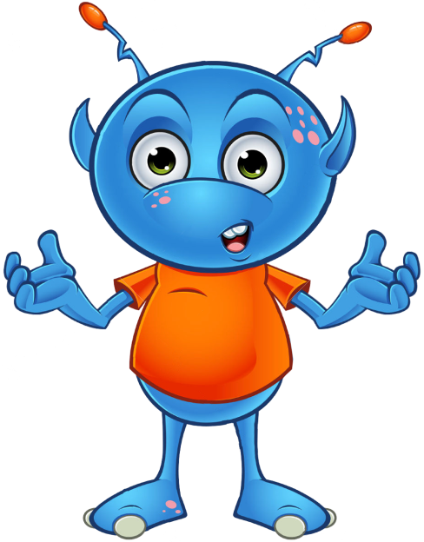
Loulou is lost
Loulou l’extraterrestre s’est écrasé sur notre planète. Perdu dans un monde qu’il ne connaît pas, il va devoir survivre et retrouver comment retourner sur sa planète !

Slide 6

Loulou is lost
THÈME 1
THÈME 2
THÈME 3
Qu’est-ce qui
m’entoure ?
Quelle est cette
planète changeante ?
Manger, boire,
chasser…

Slide 7

Loulou is lost : SVT
Découverte de son environnement proche
Biodiversité
Écosystème
Répartition des êtres vivants : les saisons et les caractéristiques physiques de l’environnement
Classification des êtres vivants
Cellule
Microorganismes
Besoins des animaux et des végétaux
THÈME 1
THÈME 2
THÈME 3

Slide 8
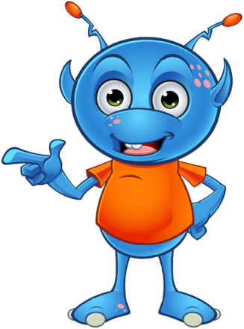
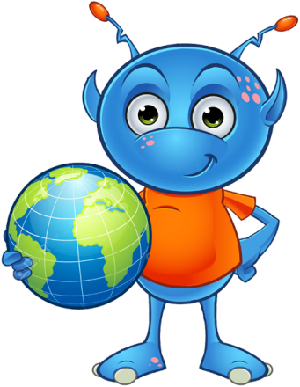
À la découverte de
l'environnement proche.
- Qu'est-ce que l'environnement ?
- De quoi l'environnement proche est-il composé ?

Slide 9
Environnement :
Objet :
Matière :

Slide 10
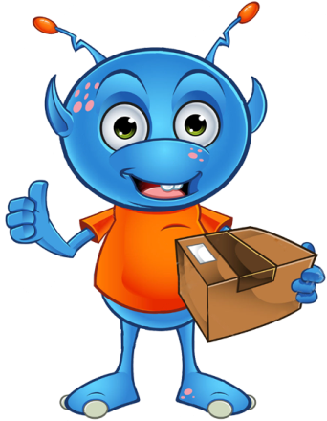
Préparer une sortie sur le terrain.
Objectifs :
Matériel :
Protocole :

